Slide 1
Chương 3. Phân phối xác suất thông dụng
………………………………………………………………………
§1. PHÂN PHỐI SIÊU BỘI
1.1. Định nghĩa phân phối Siêu bội
1.2. Các số đặc trưng của X ~ H(N, N_{A}, n)

Slide 2
Chương 3. Phân phối xác suất thông dụng
§1. PHÂN PHỐI SIÊU BỘI
1.1. Định nghĩa

Slide 3
Chương 3. Phân phối xác suất thông dụng
n phần tử
k phần tử có tính chất A

Slide 4
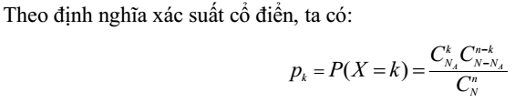
Chương 3. Phân phối xác suất thông dụng

Slide 5
Chương 3. Phân phối xác suất thông dụng

Slide 6
Chương 3. Phân phối xác suất thông dụng

Slide 7
Chương 3. Phân phối xác suất thông dụng

Slide 8
Chương 3. Phân phối xác suất thông dụng

Slide 9
Chương 3. Phân phối xác suất thông dụng
……………………………………………………………………

Slide 10
Chương 3. Phân phối xác suất thông dụng
§2. PHÂN PHỐI NHỊ THỨC
2.1. Phân phối Bernoulli
2.1.1. Định nghĩa phân phối Bernoulli
2.1.2. Các số đặc trưng của X ~ B(p)
2.2. Phân phối Nhị thức
2.2.1. Định nghĩa phân phối Nhị thức
2.2.2. Các số đặc trưng của X ~ B(n, p)

Slide 11
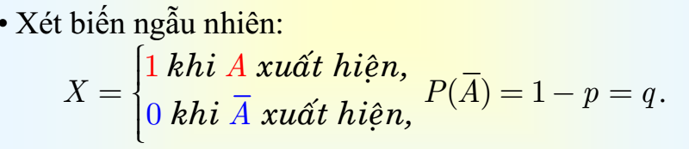
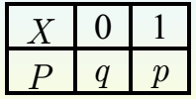
Chương 3. Phân phối xác suất thông dụng
§2. PHÂN PHỐI NHỊ THỨC
2.1. Phân phối Bernoulli
2.1.1. Định nghĩa

Slide 12
Chương 3. Phân phối xác suất thông dụng
2.1.2. Các số đặc trưng của X ~ B(p)

Slide 13
Chương 3. Phân phối xác suất thông dụng
2.2. Phân phối Nhị thức
2.2.1. Định nghĩa

Slide 14
Chương 3. Phân phối xác suất thông dụng

Slide 15
Chương 3. Phân phối xác suất thông dụng
2.2.2. Các số đặc trưng của X ~ B(n, p)

Slide 16
Chương 3. Phân phối xác suất thông dụng

Slide 17
Chương 3. Phân phối xác suất thông dụng

Slide 18
Chương 3. Phân phối xác suất thông dụng

Slide 19
Chương 3. Phân phối xác suất thông dụng

Slide 20
Chương 3. Phân phối xác suất thông dụng

Slide 21
Chương 3. Phân phối xác suất thông dụng

Slide 22
Chương 3. Phân phối xác suất thông dụng
…………………………………………………………………………

Slide 23
Chương 3. Phân phối xác suất thông dụng
§3. PHÂN PHỐI POISSON
3.1. Bài toán dẫn đến phân phối Poisson
3.2. Định nghĩa phân phối Poisson
3.3. Các số đặc trưng của X ~ P(λ)

Slide 24
Chương 3. Phân phối xác suất thông dụng
3.1. Bài toán dẫn đến phân phối Poisson

Slide 25
Chương 3. Phân phối xác suất thông dụng

Slide 26
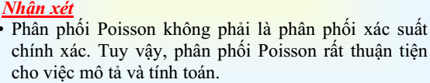
Chương 3. Phân phối xác suất thông dụng
3.2. Định nghĩa phân phối Poisson

Slide 27
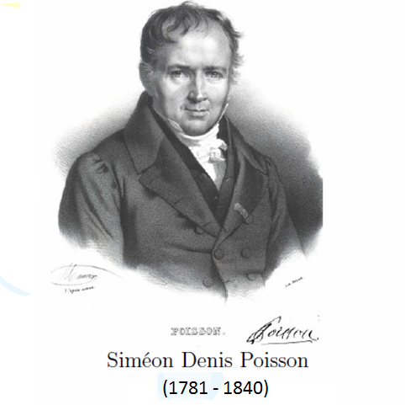

Slide 28
Chương 3. Phân phối xác suất thông dụng
3.3. Các số đặc trưng của X ~ P(λ)

Slide 29
Chương 3. Phân phối xác suất thông dụng

Slide 30
Chương 3. Phân phối xác suất thông dụng

Slide 31
Chương 3. Phân phối xác suất thông dụng

Slide 32
Chương 3. Phân phối xác suất thông dụng
………………………………………………………………………

Slide 33
Chương 3. Phân phối xác suất thông dụng
§4. PHÂN PHỐI CHUẨN
4.1. Phân phối Chuẩn đơn giản
4.1.1. Định nghĩa
4.1.2. Các số đặc trưng của T ~ N(0; 1)
4.1.3. Xác suất của T ~ N(0; 1)
4.2. Phân phối Chuẩn
4.2.1. Định nghĩa
4.2.2. Các số đặc trưng của X ~ N(μ; σ²)
4.2.3. Xác suất của X ~ N(μ; σ²)

Slide 34
Chương 3. Phân phối xác suất thông dụng

Slide 35


Chương 3. Phân phối xác suất thông dụng

Slide 36


Chương 3. Phân phối xác suất thông dụng

Slide 37
Chương 3. Phân phối xác suất thông dụng

Slide 38
Chương 3. Phân phối xác suất thông dụng

Slide 39
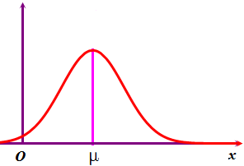
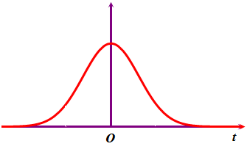

Slide 40
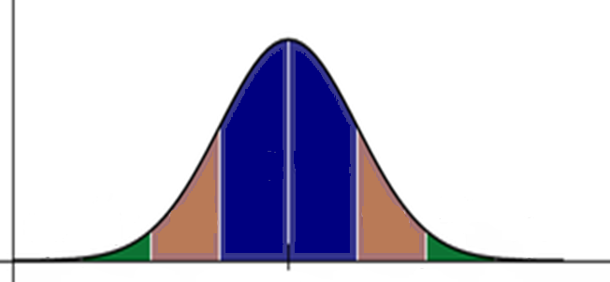
Phân bố xác suất
34,1%
34,1%
13,6%
13,6%
2,1%
2,1%
0,1%
0,1%

Slide 41
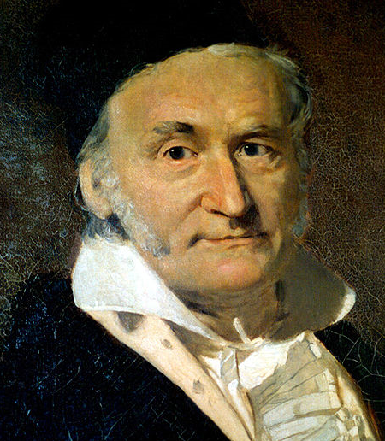
Phân phối chuẩn do Carl F. Gauss đưa ra năm 1795.
Carl Friedrich Gauss
(1777 - 1855)

Slide 42
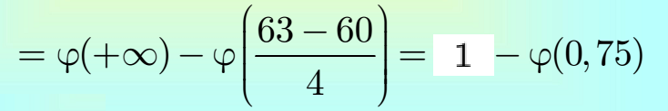
Chương 3. Phân phối xác suất thông dụng

Slide 43
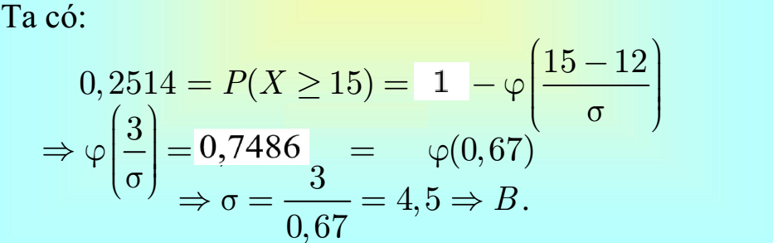
Chương 3. Phân phối xác suất thông dụng

Slide 44

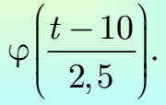

Chương 3. Phân phối xác suất thông dụng

Slide 45
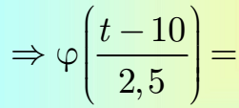


Chương 3. Phân phối xác suất thông dụng
………………………………………………………………………

Slide 46
Chương 3. Phân phối xác suất thông dụng

Slide 47
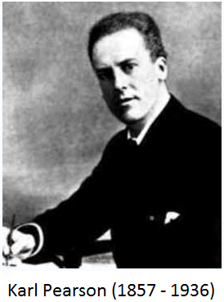

Slide 48
Chương 3. Phân phối xác suất thông dụng

Slide 49
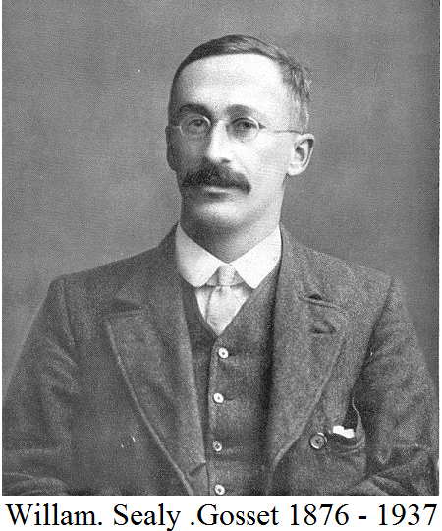
………………………………………………………………………………………

Slide 50
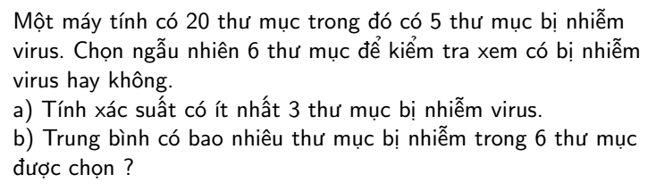
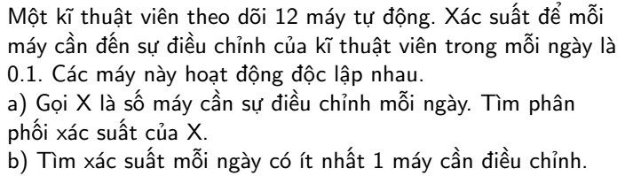
BÀI TẬP
Câu 1:
Câu 2:

Slide 51
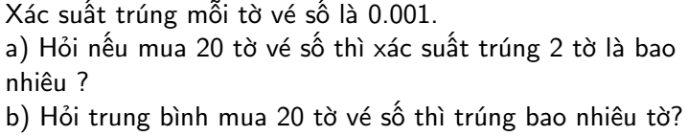
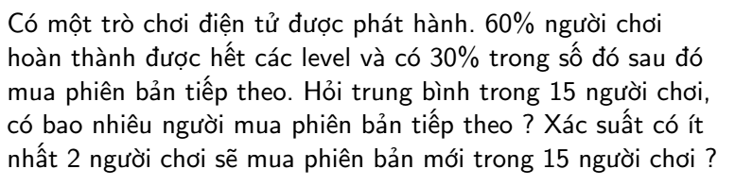
BÀI TẬP
Câu 3:
Câu 4:

Slide 52
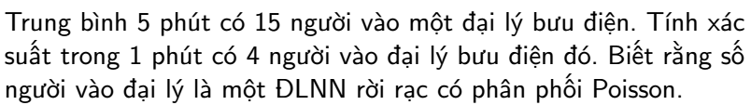
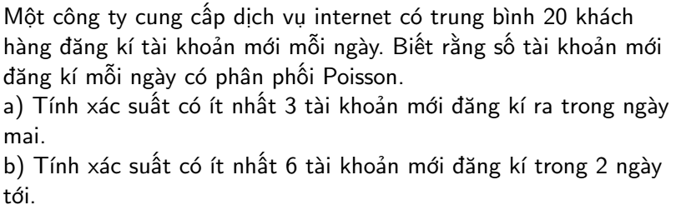
BÀI TẬP
Câu 5:
Câu 6:

Slide 53
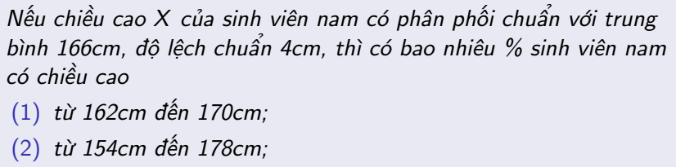

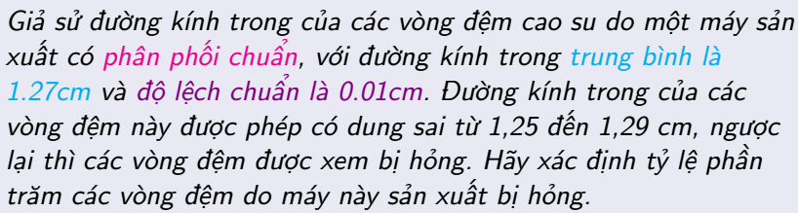
BÀI TẬP
Câu 7:
Câu 8:

Slide 54
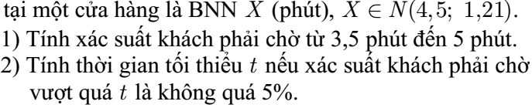
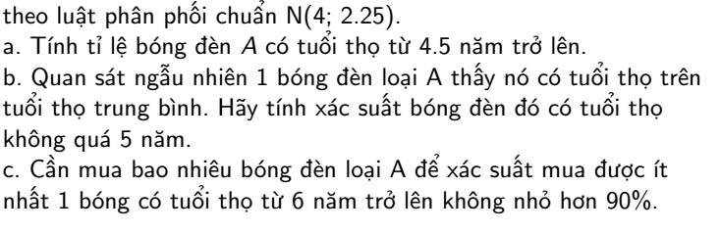
BÀI TẬP
Câu 9:
Câu 10:
Câu 11:

Slide 55
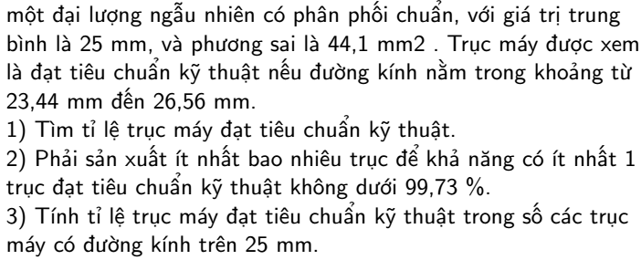
BÀI TẬP
Câu 12:

